Slide 1
PRAVIČeN PREHOD IN IZSTOP IZ PREMOGA just transition and coal phase-out
Nataša Beltran MSc, oktober 2022

Slide 2
JUST TRANSITION / pravičen prehod
  “A Just Transition means greening the economy in a way that is as fair and inclusive as possible to everyone concerned, creating decent work opportunities and leaving no one behind.” (ILO, 2022)
  “Pravičen prehod pomeni ozelenitev ekonomije na pravičen in vključujoč način za vse, ki jih to zadeva; ustvarjanje dostojnih priložnosti za delo in skrb, da nikogar ne pustimo zadaj.”

Slide 3
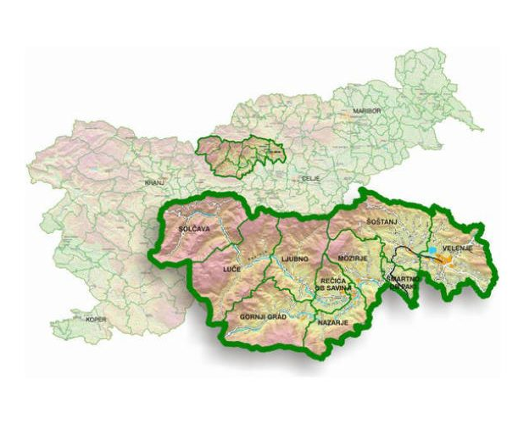
2 PREMOGOVNI regiji / 2 coal regions
10 Občin (3 v ožjem območju) / 10 municipalities (3 in the core zone: Velenje, Šoštanj and Šmartno ob Paki)
150 let premogovništva/ 150 years of mining history
TEŠ (electricity and heat)
Rudnik Velenje / Velenje Mine (lignite)
Energetski sektor direktno zaposluje 2.300 in indirektno še 1.500-2.000 ljudi / Energy sector employs 2.300 people directly and 1.500-2.000 indirectly.
Coal related industry generates app. 30% of regions income
SAŠA regija

Slide 4
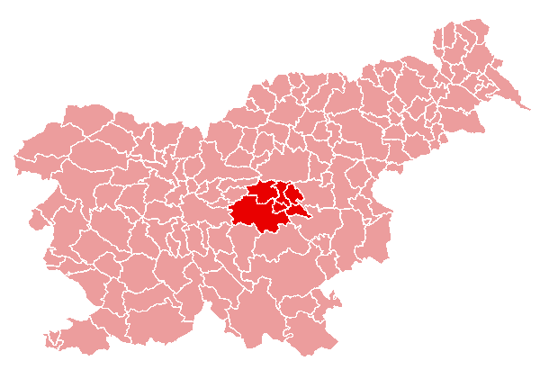
2 PREMOGOVNI regiji / 2 coal regions
250 let premogovništva / 250 years of mining history
Zaprtja rudnikov od 1990 do 2014/2015 z zaprtjem termoelektrarne Trbovlje / Closing of the first mines from 1990 till 2014/2015 together with the closure of Trbovlje TPP
Izhod iz premoga je zajemal le fizične aspekte in socialni status odpuščenih delavcev / Coal phase-out transition focused solely on physical aspects and social status of redundant workers
Družbeno-ekonomski prehod ni zaključen / Socio-economic transition is not finished
Zasavje

Slide 5
ZASAVJE DANES / ZASAVJE TODAY
BDP pod Slovenskim povprečjem, brezposelnost and slo povprečjem / GDP and employment rates are below Slovenian average
Zasavje je ena najrevnejših slovenskih regij / Zasavje is one of the poorest regions in Slovenia
Od 2013 naprej, je delo izgubilo okoli 5.000 delavcev v premogovništvu in povezanih poklicih / Since 2013, some 5.000 jobs have been lost in mining and mining related activities
Pomanjkanje zaposlitvenih priložnosti (dnevne migracije delavcev) / Lack of employment opportunities (daily migrations of workers)

Slide 6
Pravičen prehod = priložnost /
Just transition = opportunity
2033 – letnica izstopa določena v Nacionalni Strategiji za izstop iz premoga / year of coal phaseout
  Ustvarjanje novih delovnih mest / Job creation
  Prestrukturiranje gospodarstva (spodbujanje OVE, RRI, start-up ekosistemi, krožno gospodarstvo, trajnostni turizem…) / Economy restructuring
  Izboljšana povezljivost regije / better regional connectivity
  Sanacija degradiranih območij / degraded areas rehabilitation
  Obnove in izgradnje novega stanovanjskega fonda / appartments
  Obravnavanja energetske revščine (npr. starejši, otroci, bolni) / energy poverty
  Zagotavljanja pogojev za zdravo življenje (vključujoč mentalno zdravje) / ensuring conditions for healthy living
Zasavje je primer slabe prakse vendar ima sedaj novo priložnost v pravičnem prehodu / Zasavje is an example of poor execution but just transition is a new opportunity

Slide 7
Pravičen prehod = priložnost /
Just transition = opportunity
Pravičen prehod in blaginja ne pomeni le nadomestilo prihodka… / Just transition and well-being is more than income compensation
Pomeni / It means:
  Izgradnjo nove identitete celotne regije / Building a new identity for the whole region
  Skrb za ranljive skupine (energetska revščina, skrb za zdravje, bivalno okolje, za starejše, mlade družine, etc.) / Care for vulnerable groups
  Aktivno vključevanje vseh deležniških skupin – socialni dialog / Active inclusion of all stakeholders – social dialogue

Slide 8
HVALA ZA VAŠO POZORNOST
THANK YOU FOR YOUR ATTENTION

